Slide 1
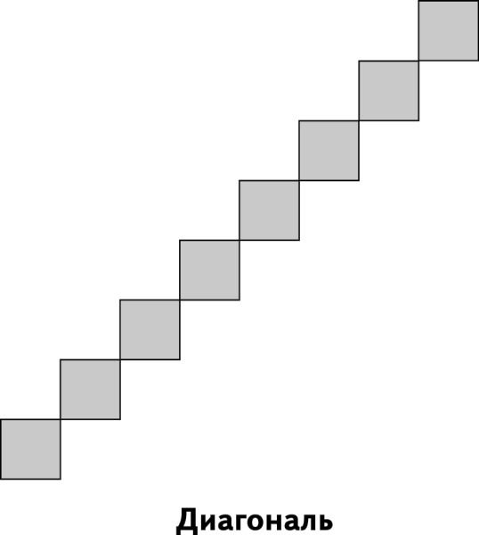
Подготовила педагог дополнительного образования МБОУ «Баргузинская сош» Ухинова С.Б
МУНИЦИПАЛЬНОЕ КАЗЕННОЕ УЧРЕЖДЕНИЕ
УПРАВЛЕНИЕ ОБРАЗОВАНИЯ АДМИНИСТРАЦИИ МУНИЦИПАЛЬНОГО
ОБРАЗОВАНИЯ «БАРГУЗИНСКИЙ РАЙОН»
МБОУ «БАРГУЗИНСКАЯ СРЕДНЯЯ ОБЩЕОБРАЗОВАТЕЛЬНАЯ ШКОЛА»
Урок №5 Диагональ
к УМК «Шахматы в школе» Е.А. Прудниковой. Первый год обучения

Slide 2
Вспомним, какие линии на шахматной доске нам уже знакомы

Slide 4
Отгадайте ребус

Slide 7
Самые длинные диагонали

Slide 8
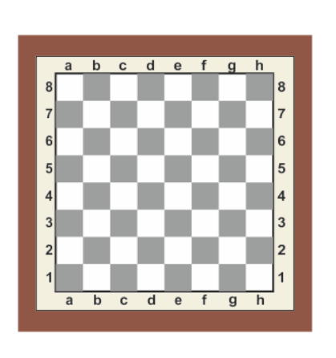
Раскрась диагональ из 5 белых полей

Slide 9
Диаграмма — напечатанное или нарисованное изображение шахматной доски
.

Slide 10
Интересные факты
.

